Slide 1


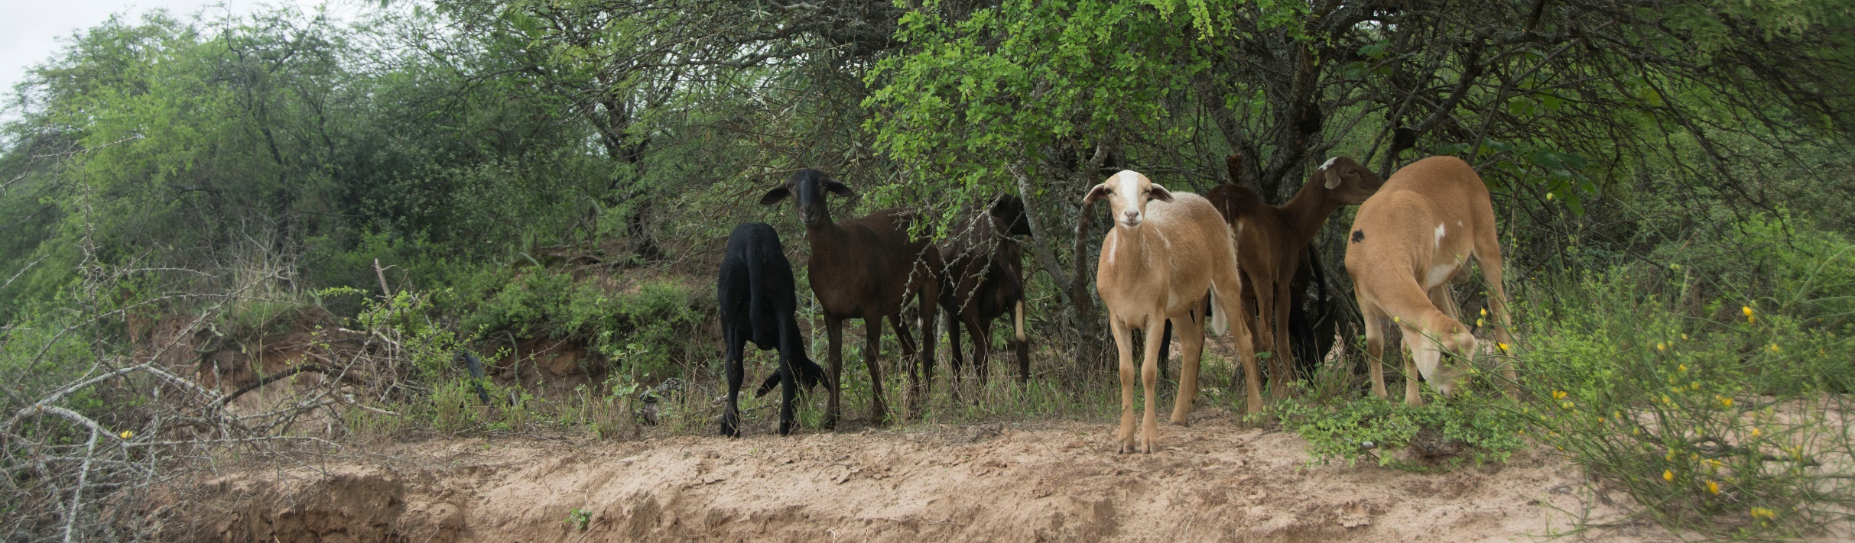
La Agricultura Familiar en Chaco Boliviano
Mario Vargas
Especialista en Tecnología e Innovación
Representación del IICA en Bolivia
mario.vargas@iica.int
La Paz, Bolivia, 10 de agosto del 2017

Slide 2
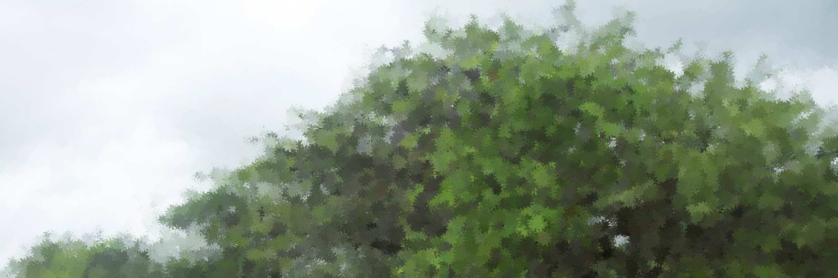
Contexto boliviano

Slide 3
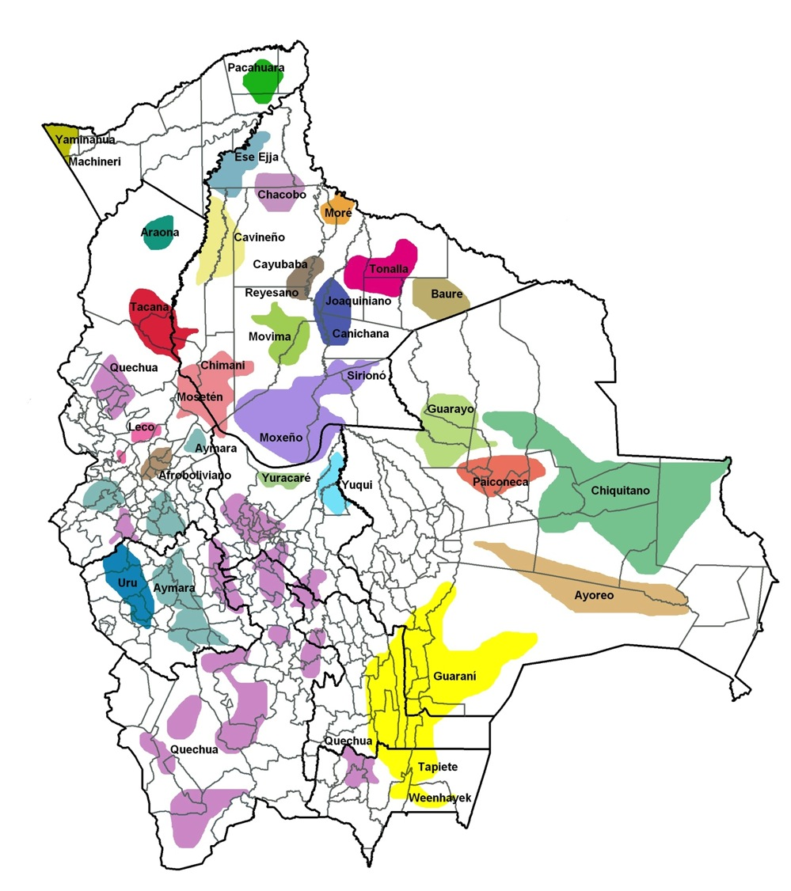
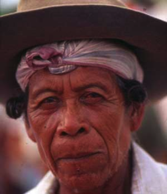
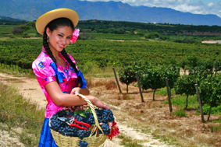
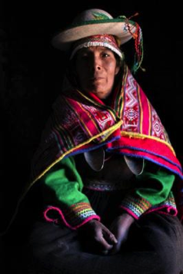

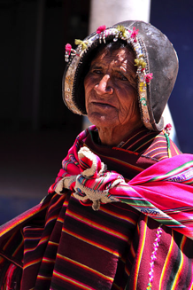
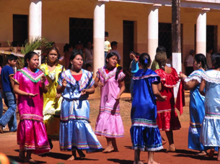

Bolivia: Naciones y pueblos indígena originario campesinos

Slide 4
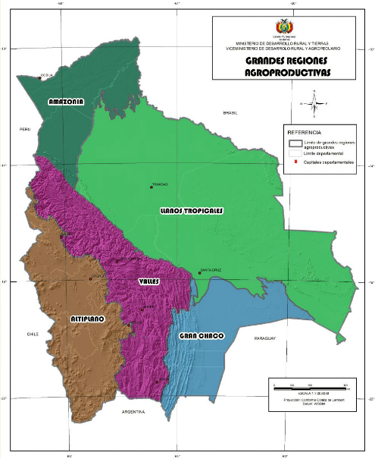
Bolivia: Ecosistemas
Fuente: MDRyT. Compendio Agropecuario, OAP, 2012.

Slide 5
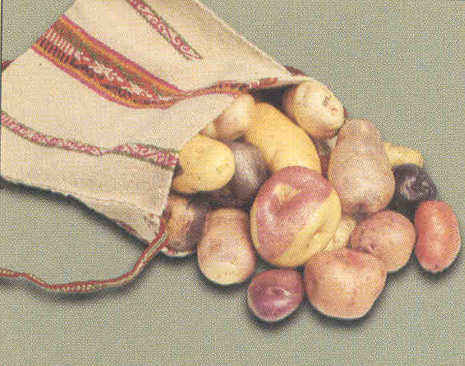
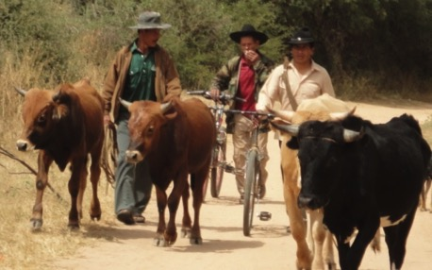
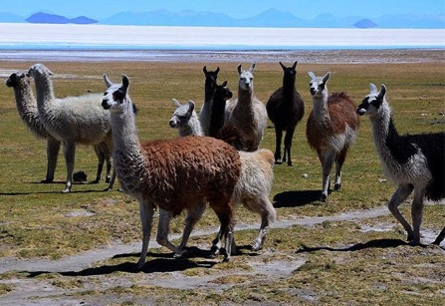
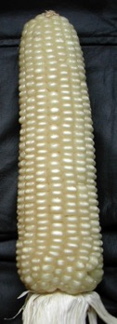
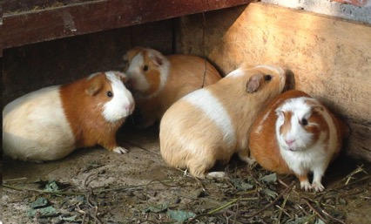
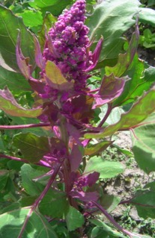
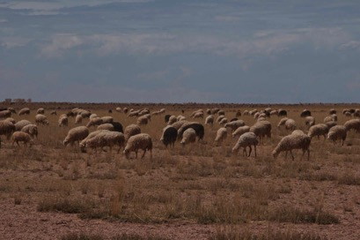
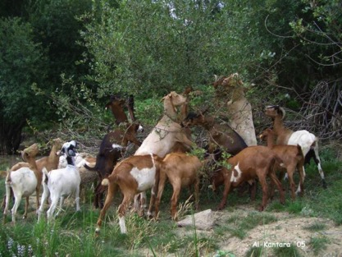
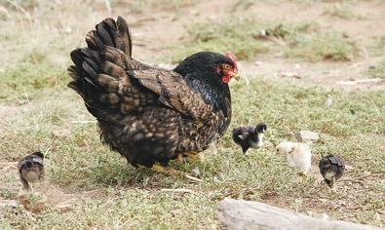
Bolivia: Agrobiodiversidad
Cultivos y crianzas foraneas adaptas
Centros de origen y diversidad
de cultivos y crianzas

Slide 6
Bolivia: Población
Fuente: Elaboración propia con datos de INE y CEPAL

Slide 7
Bolivia: Población urbana y rural
Fuente: Elaboración propia con datos CEPAL

Slide 8
Bolivia: Salario mínimo nacional (en Bs)
Fuente: Elaboración propia con datos de UDAPE

Slide 9
Bolivia: Consumo per capita de carne
Fuente: Elaboración propia con base en FAOSTAT
El año 2012 el consumo per capita de carne vacuna para Uruguay fue de 98 kg, Argentina 56,7 kg, EEUU 25,3 kg (Diario El País de Uruguay)

Slide 10
Aspectos conceptuales sobre agricultura familiar

Slide 11
Criterios para la definición de la agricultura familiar
El trabajo, la mano de obra, es aportado fundamentalmente por los miembros de la familia;
Se recurre a mano de obra contratada eventualmente, en el caso de ser permanente no debe superar el aportado por la familia;
La gestión de la actividad productiva es realizada por la familia;
La producción es para el consumo familiar y/o para el mercado;
Principal fuente de ingresos, especialmente monetarios, que provengan de las actividades realizadas en el predio o unidad productiva.

Slide 12
Criterios para la definición de la agricultura familiar
Otros criterios empleados con menor frecuencia:
El agricultor y su familia viven en el predio o en lugar cercano;
Las actividades productivas pueden ser agrícolas, ganaderas, forestales, pesca, extractivismo, agregación de valor;
Límite o umbral en la cantidad de ingresos monetarios;
Comunidades indígenas y afro-descendientes;
La agricultura familiar como una forma de vida, vinculada con la filosofía ancestral del Vivir Bien.

Slide 13
Bolivia: Definición de agricultura familiar sustentable
“la agricultura familiar sustentable es aquella producción caracterizada por la relación del trabajo familiar y los recursos productivos disponibles como estrategia que diversifica la producción en armonía con la Madre Tierra, para garantizar la soberanía alimentaria de las futuras generaciones; promueve el desarrollo productivo integral sustentable, y comprende las actividades productivas de las OECAS, las OECOM, y las familias productoras indígena originario campesinas, interculturales y afro bolivianas organizadas en la agricultura familiar sustentable, con alta participación de los miembros de la familia en las etapas de recolección/manejo, producción, acopio, transformación, comercialización y consumo o cualquiera de ellas, generando valor agregado para cubrir las necesidades de autoconsumo, del mercado local, nacional e internacional” (Ley 338).

Slide 14
Tipología de agricultura familiar latinoamericana
Agricultura familiar “de subsistencia”: predomina la producción para el autoconsumo y con limitada inserción comercial y donde los recursos como tierra, tecnología y renta monetaria son insuficientes para garantizar la reproducción de las familias.
Agricultura familiar “en transición”: con cierto acceso a recursos productivos, producción orientada para el autoconsumo como para el mercado.
Agricultura familiar “consolidada”, “excedentaria”: producción para el mercado, disponen de potencial de recursos productivos y vienes de consumo, suficientes para garantizar la reproducción de la familia y la producción de excedente.
Fuente: IICA, 2017; FAO y BID, 2017)

Slide 15
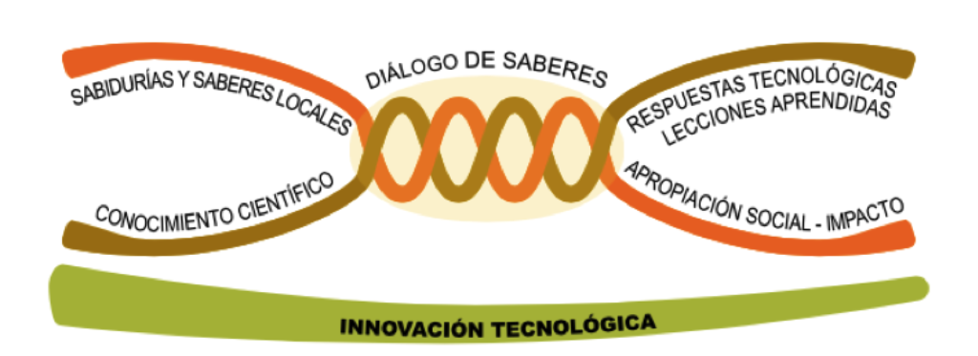
La innovación en la agricultura familiar
Fuente: Villarroel y Mariscal, 2010

Slide 16
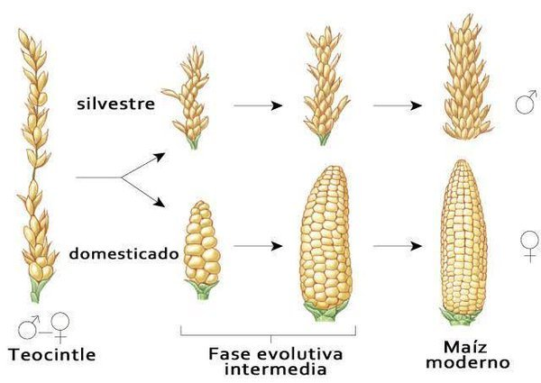

Slide 17
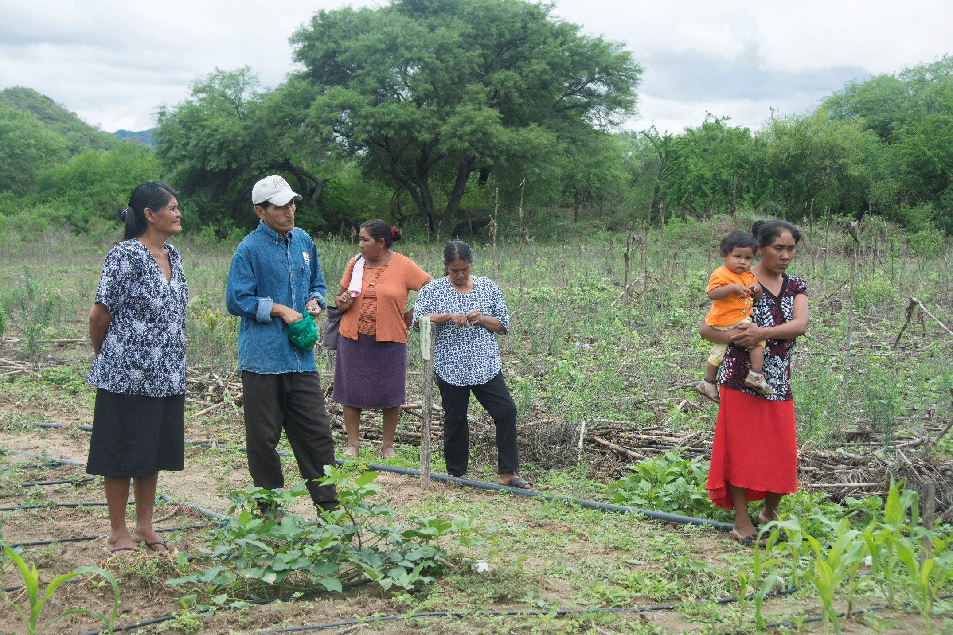

Slide 18
La agricultura familiar en el Chaco boliviano

Slide 19
Chaco boliviano:
Sistemas de agricultura familiar según relación autoconsumo-venta de productos
20-30%
10-20%
30-40%
80-70%
60-70%
80-90%
Sistema Guaraní
Sistema campesino orientado al autoconsumo
Sistema campesino con mayor orientación hacia el mercado
Autoconsumo
Venta
Fuente: AGRECOL Andes, 2006

Slide 20
Sistema agricultura familiar guaraní
Agrobiodiversidad
Pesca / Caza
Uso
bosque
Venta Mano de Obra
Semilla/insumos
Cultivos
Saberes
Artesanías
RRNN/Agua
Transformación
uso
tradicionales
Crianza
Subsidios
Productos agrícolas
Amenazas al sistema: Erosión, Baja productividad, Inseguridad alimentaria, Mayor pobreza, Migración temporal y definitiva

Slide 21
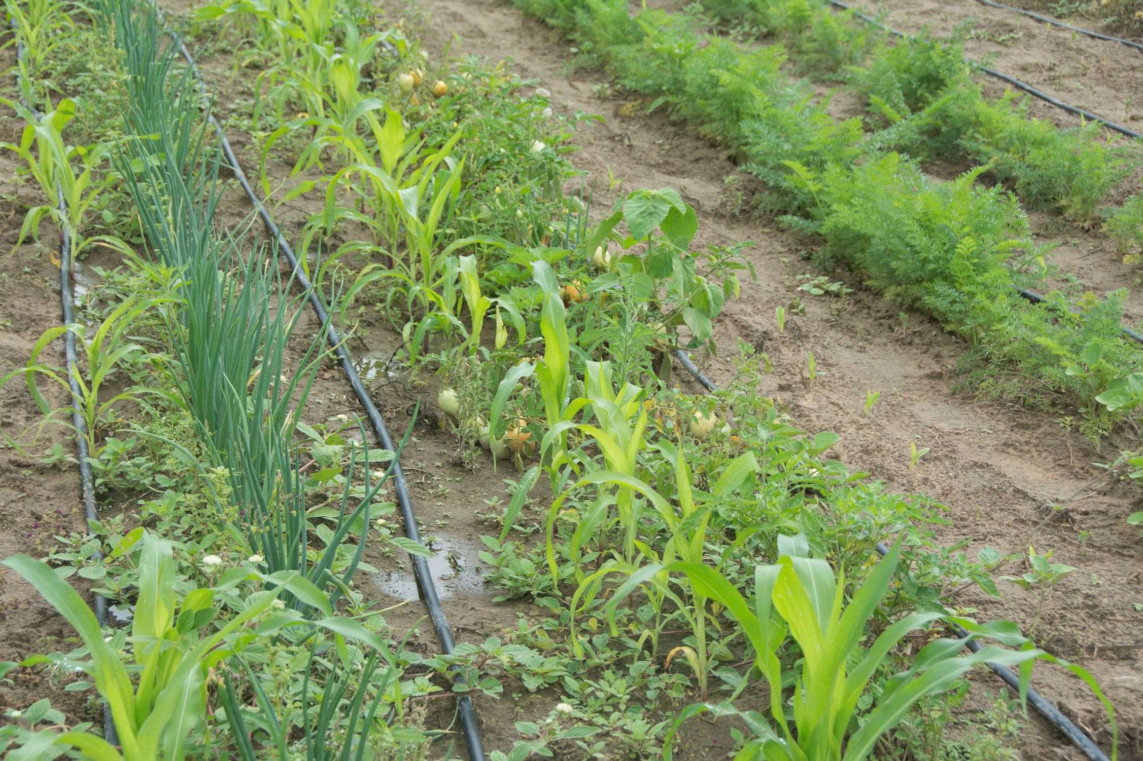

Slide 22
Sistema agricultura familiar orientado al mercado
Agrobiodiversidad
Cultivos
Maquinaria
Mercado
Consumo
Productos agrícolas
Semilla/insumos
Mano de Obra
RRNN/Agua
Crianza
Productos de crianza
Subsidios
Amenazas al sistema: Baja productividad; Deterioro de RR.NN; Visión a corto plazo; Ampliación de frontera agrícola.

Slide 23
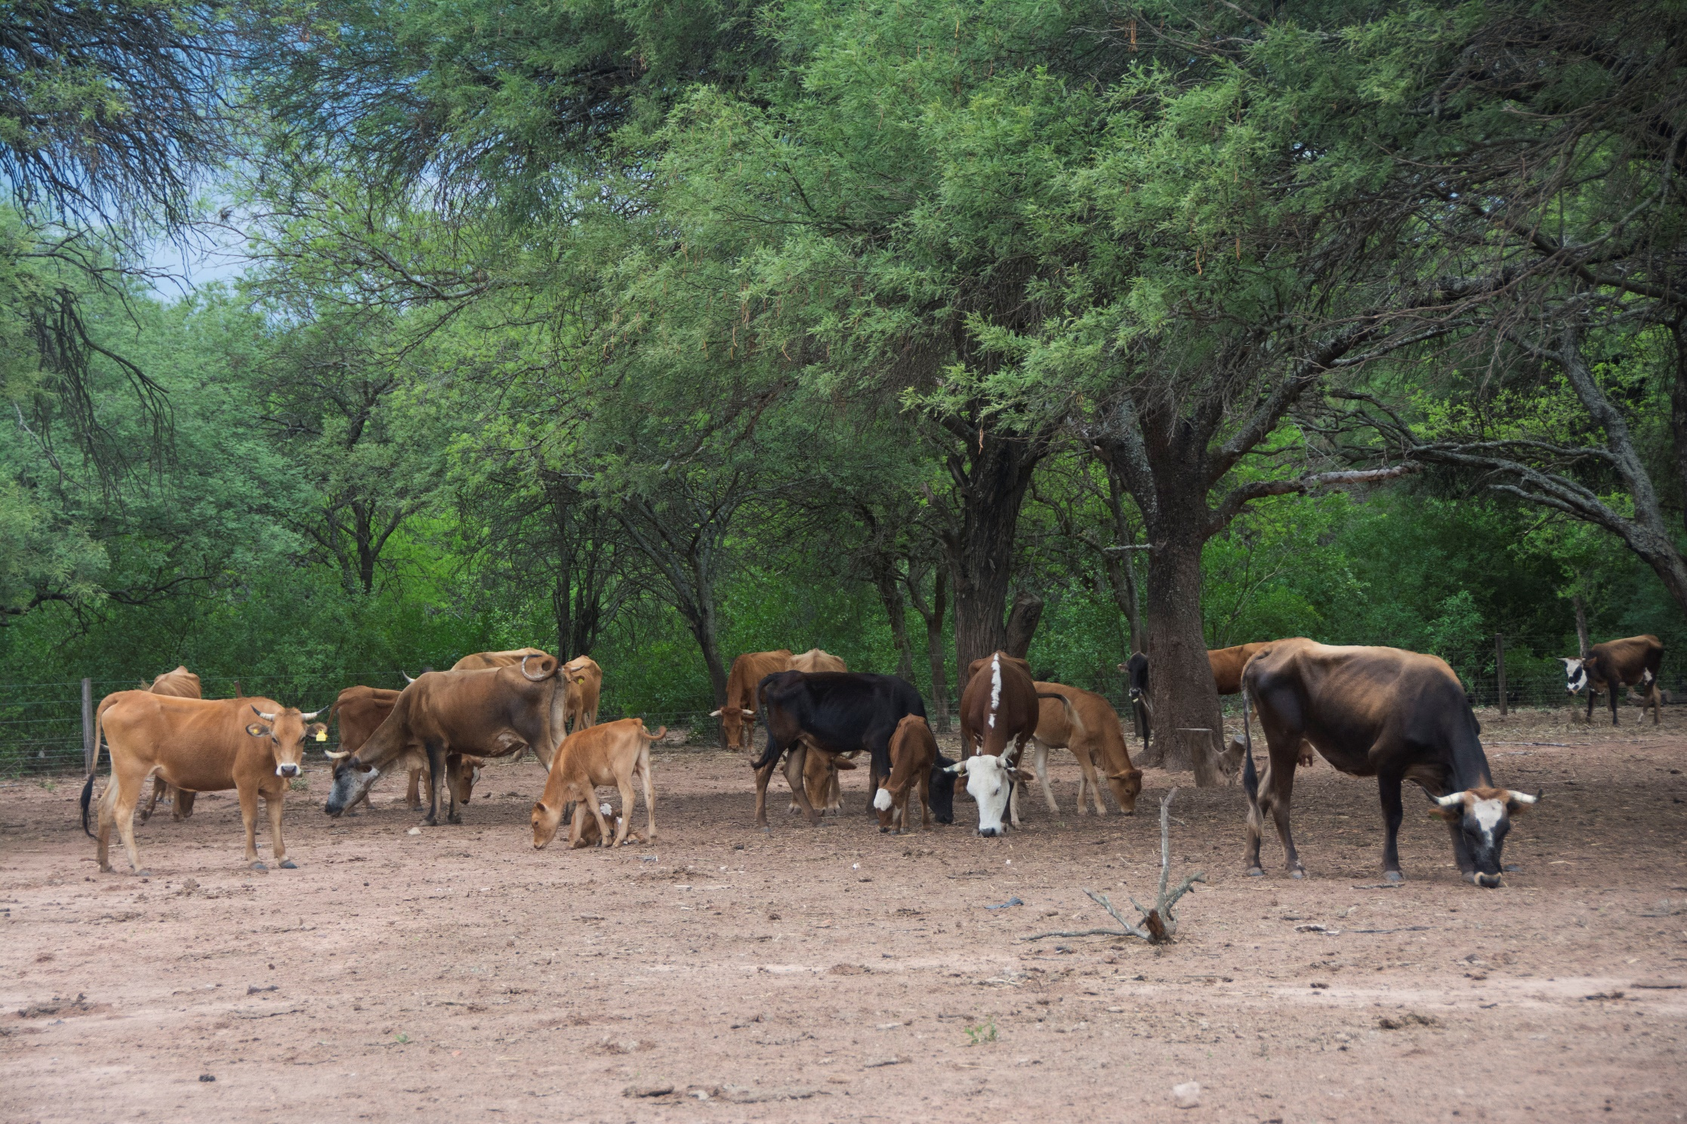

Slide 24
La agrobiodiversidad, cambio climático y agricultura familiar en el Chaco boliviano

Slide 25
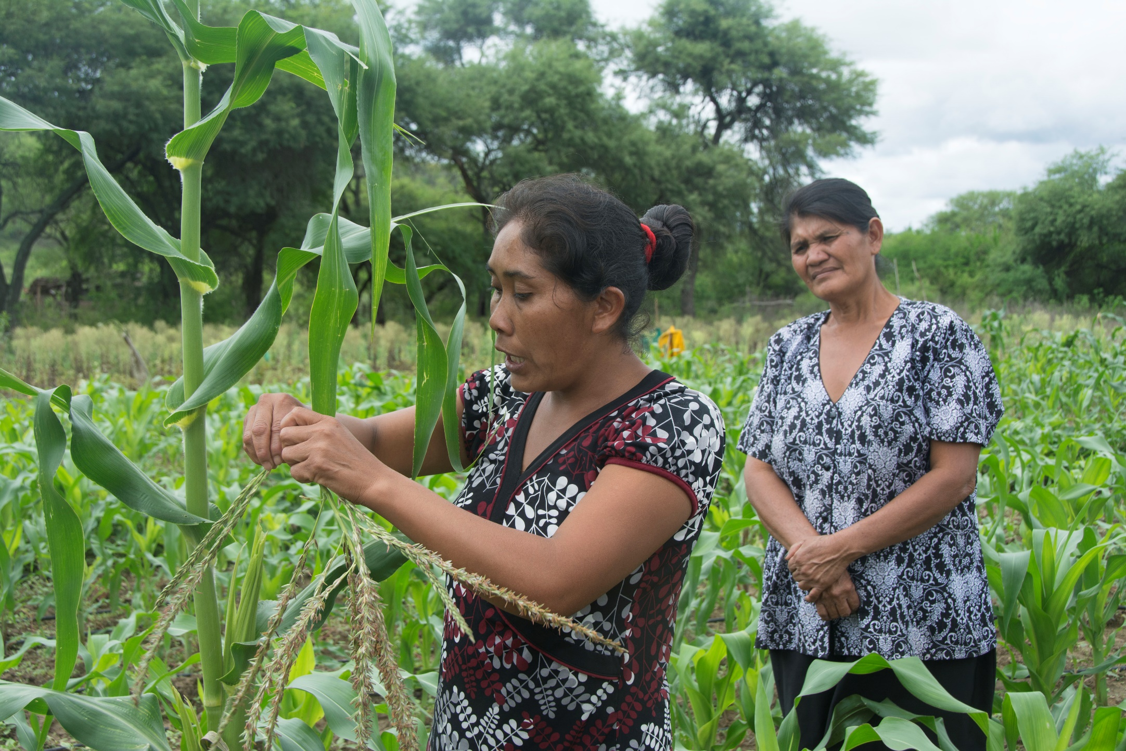

Slide 26
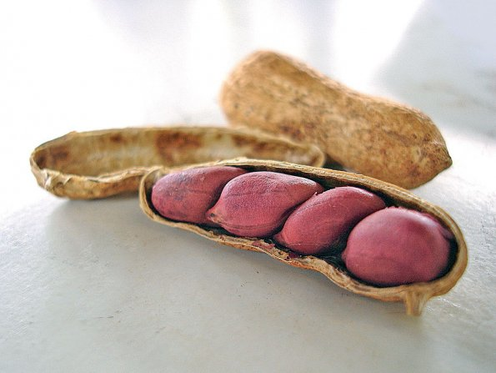
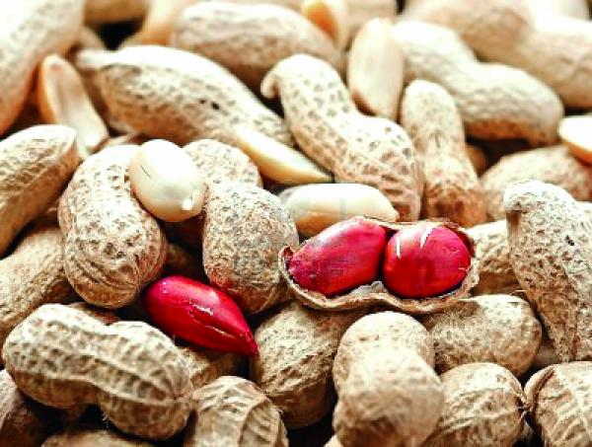
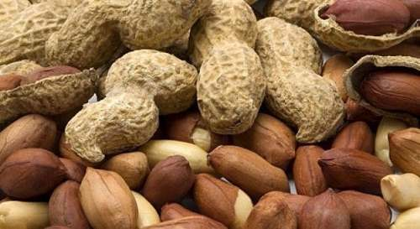
Agrobiodiversidad: Maní

Slide 27
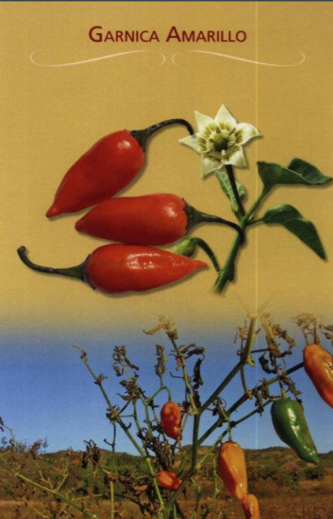
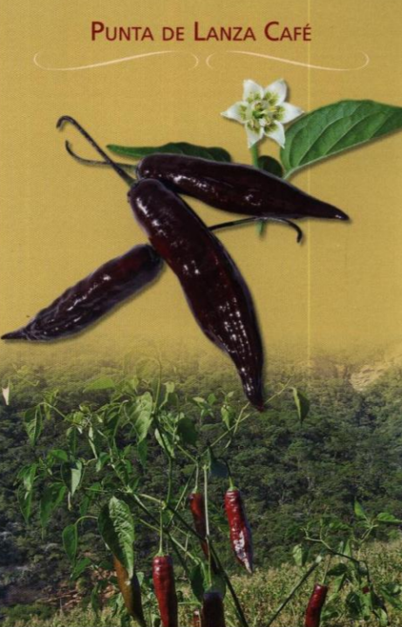
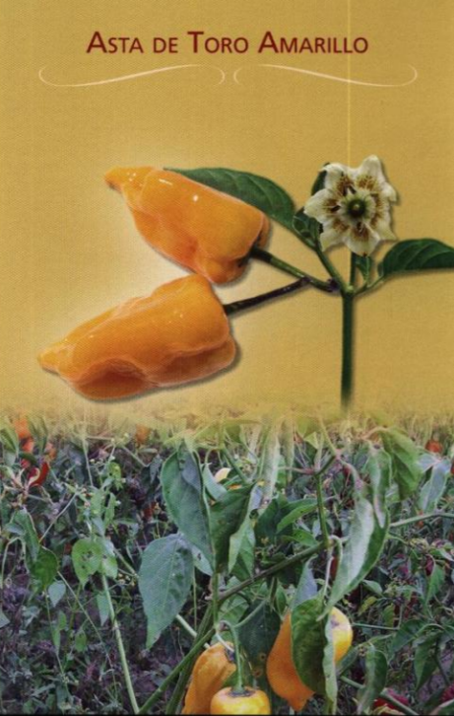
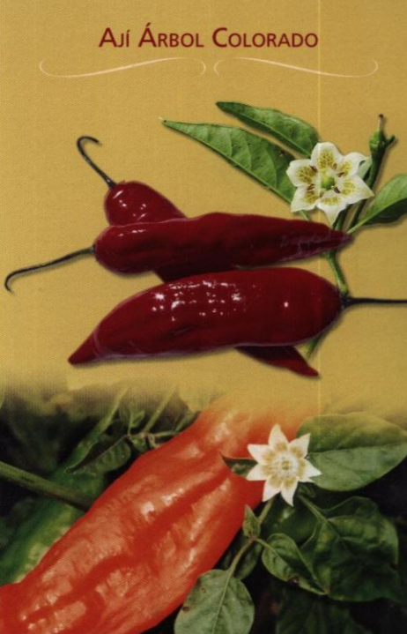
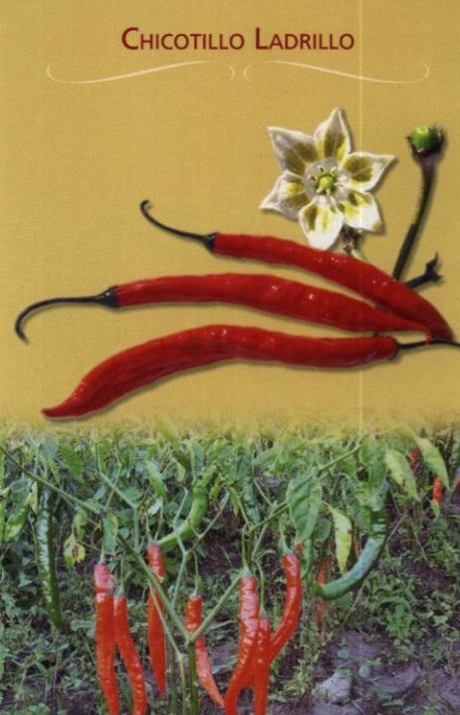
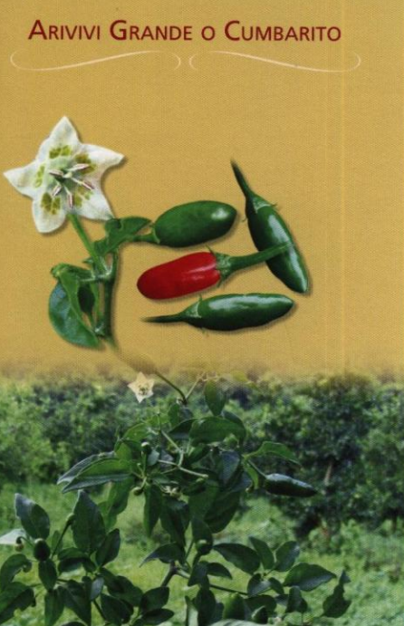
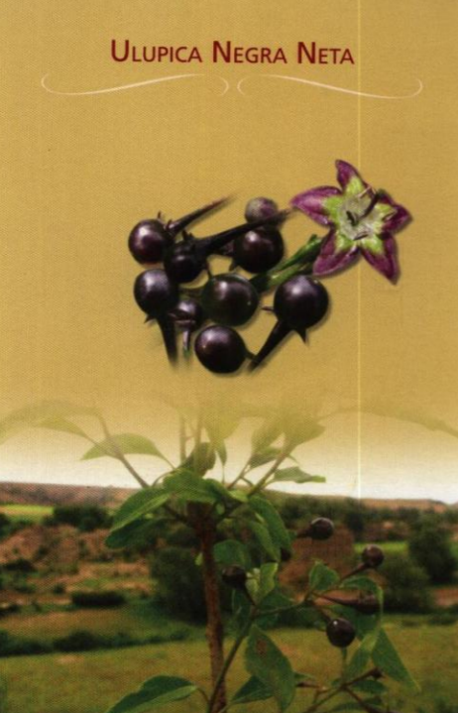
Ají: Diversidad
Fuente: Proinpa

Slide 28
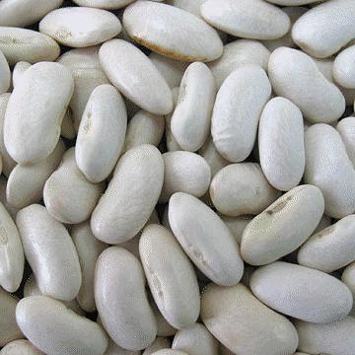
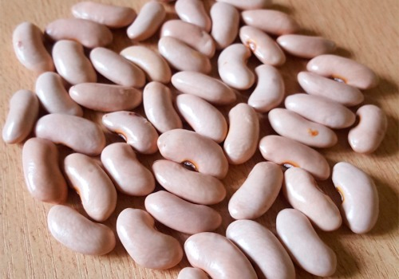
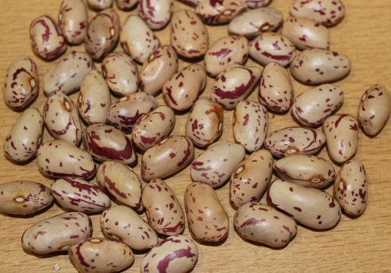
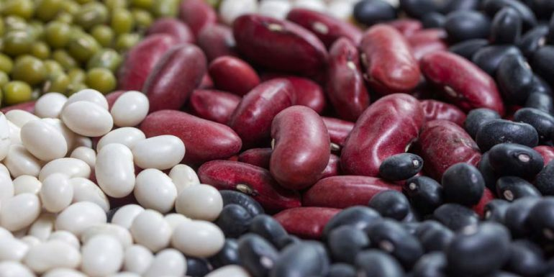
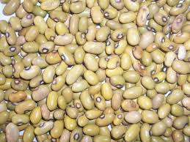
Agrobiodiversidad: Frejol

Slide 29
